Slide 1
KPI
Tipos de medidores de desempeño en ingeniería de sistemas

Slide 2
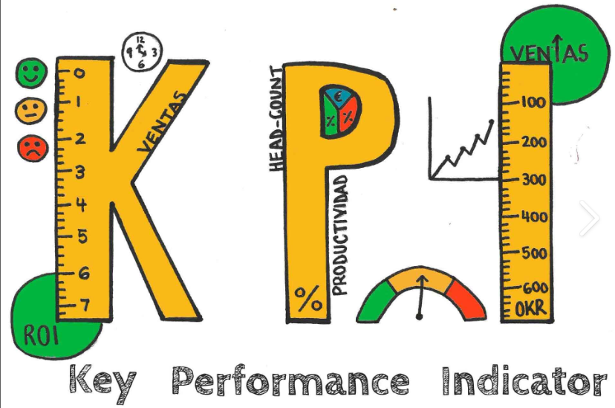
INDICE
1.Rendimiento de sistemas informáticos
2.Desmpeño de redes
3.Calidad de software
4.Seguridad y disponibilidad
5.Experiencia del usuario

Slide 3

EJEMPLOS DE KPI

Slide 4
Rendimiento de sistemas informáticos
Tiempo de respuesta: Tiempo que tarda un sistema en procesar una solicitud.
Throughput (ancho de banda): Cantidad de transacciones o datos procesados por unidad de tiempo.
Uso de CPU/RAM: Porcentaje de utilización de recursos del sistema.
Latencia: Retraso en la comunicación entre componentes.

Slide 5
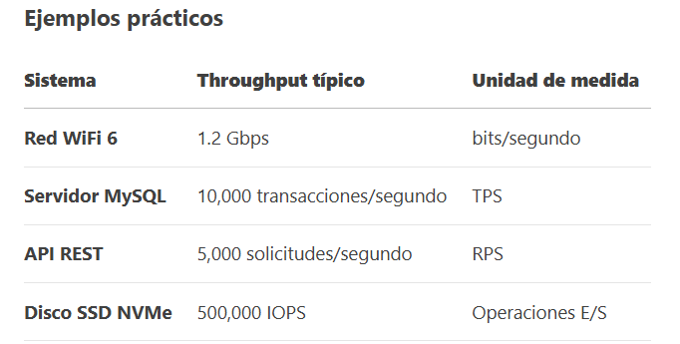
Tipos de datos que puede medir el throughput
En redes de computadoras:
En bases de datos:
En servidores y aplicaciones:
En sistemas embebidos y hardware:

Slide 6
Desempeño de redes
Ancho de banda disponible: Capacidad de transmisión de datos en una red.
Packet loss (pérdida de paquetes): Porcentaje de paquetes de datos que no llegan a su destino.
Jitter: Variabilidad en la latencia de una red.

Slide 7
Calidad de software
Tasa de errores (bug rate): Número de defectos por línea de código (ej. bugs/1k líneas).
Tiempo medio entre fallos (MTBF): Fiabilidad del software antes de un error crítico.
Tiempo de desarrollo: Eficiencia en la entrega de funcionalidades.

Slide 8
Seguridad y disponibilidad
iempo de actividad (uptime): Porcentaje de disponibilidad del sistema (ej. 99.9%).
Tiempo medio de reparación (MTTR): Rapidez en solucionar fallos.
Vulnerabilidades detectadas: Número de brechas de seguridad identificadas.

Slide 9
Experiencia del usuario (UX)
Tiempo de carga de una página/app.
Satisfacción del usuario (encuestas, feedback).

